Slide 1
Тема проекта:
«Скоро, Скоро Новый Год!»
воспитатели:
В.А. Шуваева ,Н.А. Смирнова

Slide 2
ОБЪЕКТ ИССЛЕДОВАНИЯ
Объект исследования: Новый год – как источник радости
Предмет исследования: Новогодние традиции нашей страны
ТИП ПРОЕКТА
По продолжительности: краткосрочный
Вид проекта: познавательный, творческий, игровой
Участники проекта: дети, воспитатели, родители, музыкальный руководитель
Возраст детей: средний
Сроки проекта: с 11- 27 декабря

Slide 3
АКТУАЛЬНОСТЬ
Данный проект направлен на приобщение детей к народным праздникам, их особенностям проведения.
Дети мало знают историю происхождения русских праздников, их традиции и обычаи. Родители не привлекают детей к изготовлению или выбору подарков, а дают уже все готовое. А как детям узнать, сколько ждать Новый год, какие подарки дарить, как вести себя на празднике, чем один праздник отличается от другого?
Наш проект поможет детям и родителям стать непосредственными участниками подготовки к Новому году, полностью окунуться в предновогоднюю бурю эмоций и впечатлений.

Slide 4
ЦЕЛЬ ПРОЕКТА
Формировать понятие «праздник», его характерные особенности и значение в жизни людей на примере Нового года.

Slide 5
ЗАДАЧИ ПРОЕКТА
Расширять представления детей о празднике Новый год
Формировать понятие «праздник», его характерные особенности и значение в жизни людей на примере Нового года
Вызвать желание отражать свои представления о празднике в художественно-творческой деятельности
Развивать коммуникативные навыки, самостоятельность, инициативу, творческое воображение детей
Привлечь родителей, как активных участников в жизни группы к подготовке к празднику
Создать праздничную атмосферу в преддверии Нового года

Slide 6
ОЖИДАЕМЫЙ РЕЗУЛЬТАТ:
• обогащение знаний детей о Новогоднем празднике;
• осознание детьми доброго, заботливого отношения людей друг к другу и настроения во время праздника – Новый год;
• активное участие детей и родителей в подготовке к Новому году;
• рост уровня информированности родителей о деятельности ДОУ.

Slide 7
ЭТАПЫ ПРОЕКТА:
Подготовительный
Основной
Заключительный

Slide 8
1этап: ПОДГОТОВИТЕЛЬНЫЙ
Определение темы проекта.
Формулирование цели и задач проекта.
Организация предметно-развивающей среды
Подбор художественной литературы, иллюстраций, картин, оборудования, музыкальных произведений, подвижных игр
Изготовление атрибутов для сюжетно-ролевых игр.
Создание дидактических игр.
Подбор материала для продуктивной деятельности.
Объявление родителям о начале проекта

Slide 9
2этап: ОСНОВНОЙ
• Тематические беседы: «Что такое Новый год?», «История Деда Мороза и Снегурочки», «Какой подарок я хочу на Новый год», «Как украсить дом к Новому году».
• Составление описательных рассказов по сюжетным картинам: «Новогодняя ёлка», «Дед Мороз в гостях у ребят », «Как дети готовились к встрече Деда Мороза », «Зима в лесу».
• Дидактические игры: «Кто, где живёт», «Помоги Дед Морозу» «Укрась ёлку»; «Собери ёлку» (пазлы), «Сделаем бусы на ёлку».
• Словесные игры: «Отгадай и назови», «Загадки и отгадки», «Что в мешке у Деда Мороза », «Скажи наоборот».
• Подвижные игры: «Заморожу», «Замри», «К елочки беги», «В гости к снеговику», «Новогодний хоровод».
Этапы проекта 1 этап. Подготовительный 2 этап. Основной 3 этап. Заключительный

Slide 10
Сюжетно-ролевые игры: «Дочки-матери», «Детский сад», «Магазин игрушек».
Чтение художественной литературы: Рассказы, сказки, загадки о зиме, о елке и новогоднем празднике.
Просмотр мультфильмов: «Снеговик-почтовик», «Сказка про Новый год», «Дед Мороз и лето», «Когда зажигаются ёлки».
Слушание новогодних песенок: «В лесу родилась ёлочка», «Маленькой ёлочке холодно зимой», «Хоровод вокруг ёлки», «Дед Мороз».
Художественное творчество: Рисование, лепка и аппликации на новогоднюю тематику.

Slide 11
выставка детских рисунков на Новогоднюю тематику
коллективная работа «Зимние забавы»
разучивание стихов, песен, танцев про Новый год.
Взаимодействие с семьей: конкурс поделок, украшение группы, изготовление костюмов к новогоднему утреннику, консультация «История елочной игрушки».

Slide 12
ИНТЕГРАЦИЯ ПРЕКТА С ОРАЗОВАТЕЛЬНЫМИ ОБЛОСТЯМИ
Познавательное развитие
Художественно-эстетическое
Речевое
Физическое
Социально-коммуникативное

Slide 13
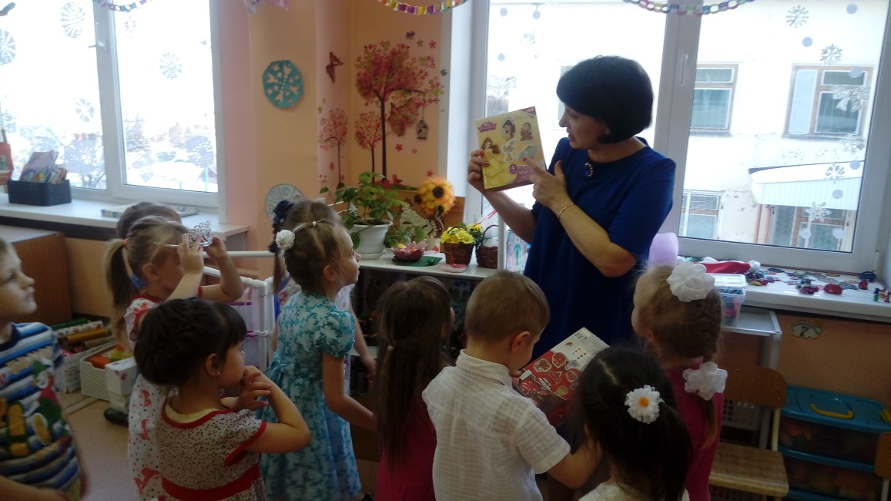
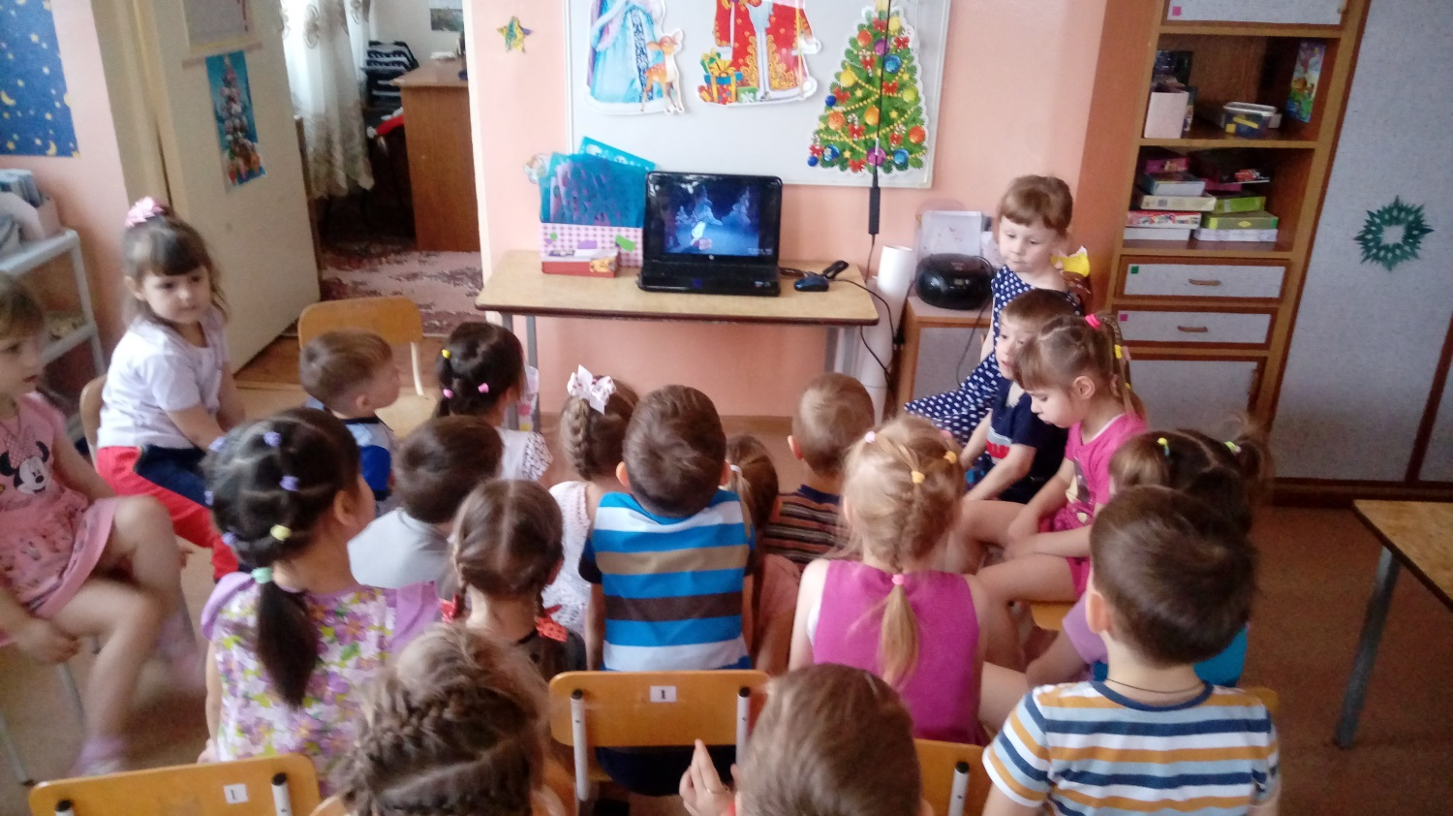
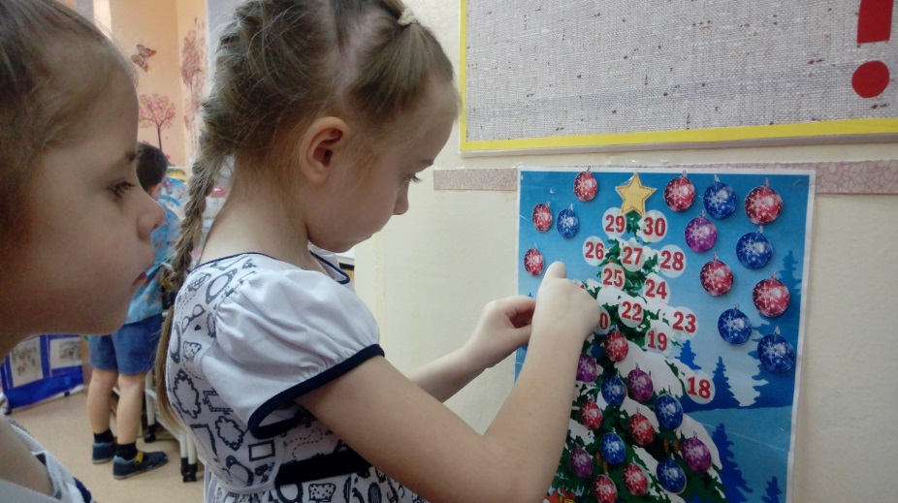
3этап: ЗАКЛЮЧИТЕЛЬНЫЙ
Беседуем, рассматриваем
Новогодний праздник.
Выставка поделок, сделанных детьми и родителями.
Презентация проекта «Новый год у ворот» (обмен опытом).
Календарь ожиданий Нового года

Slide 14
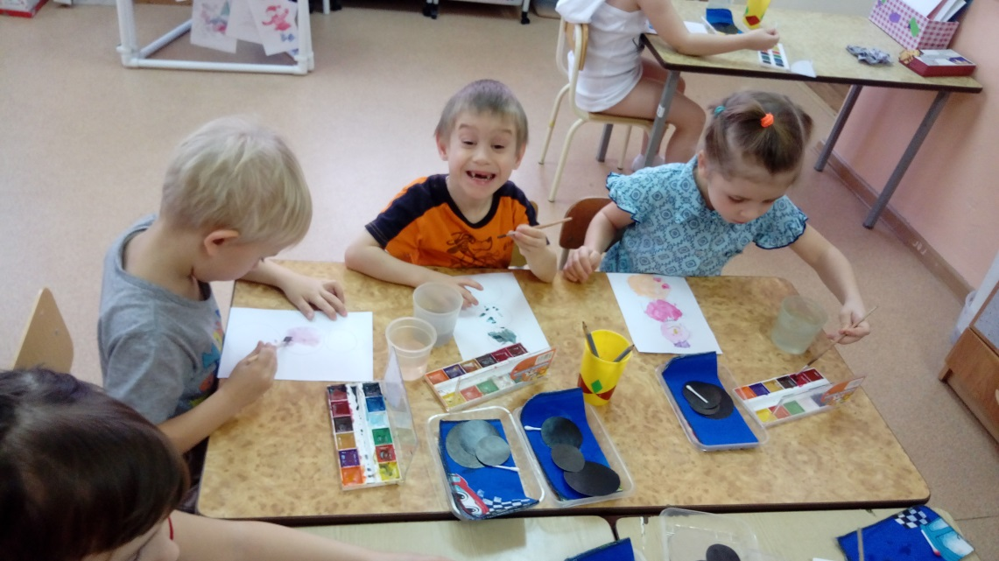
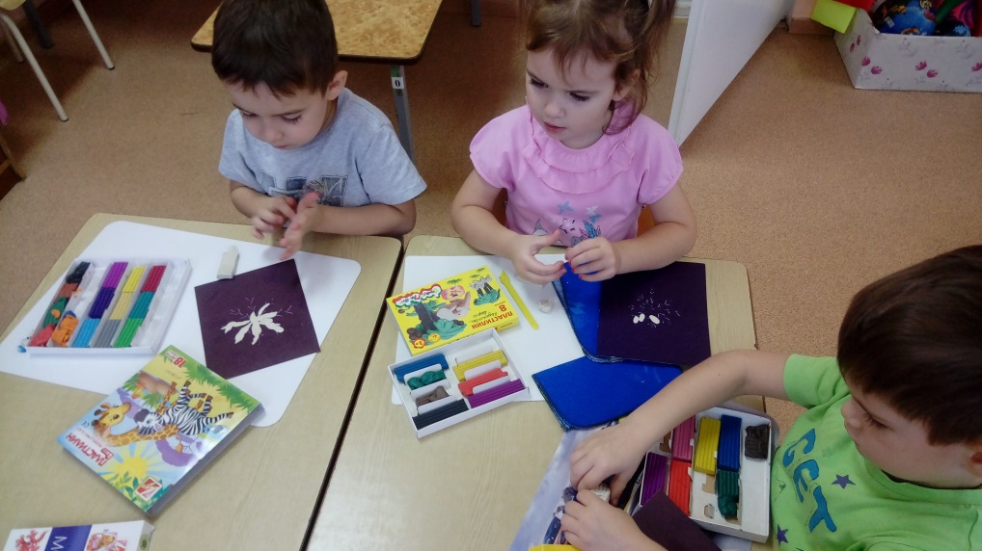
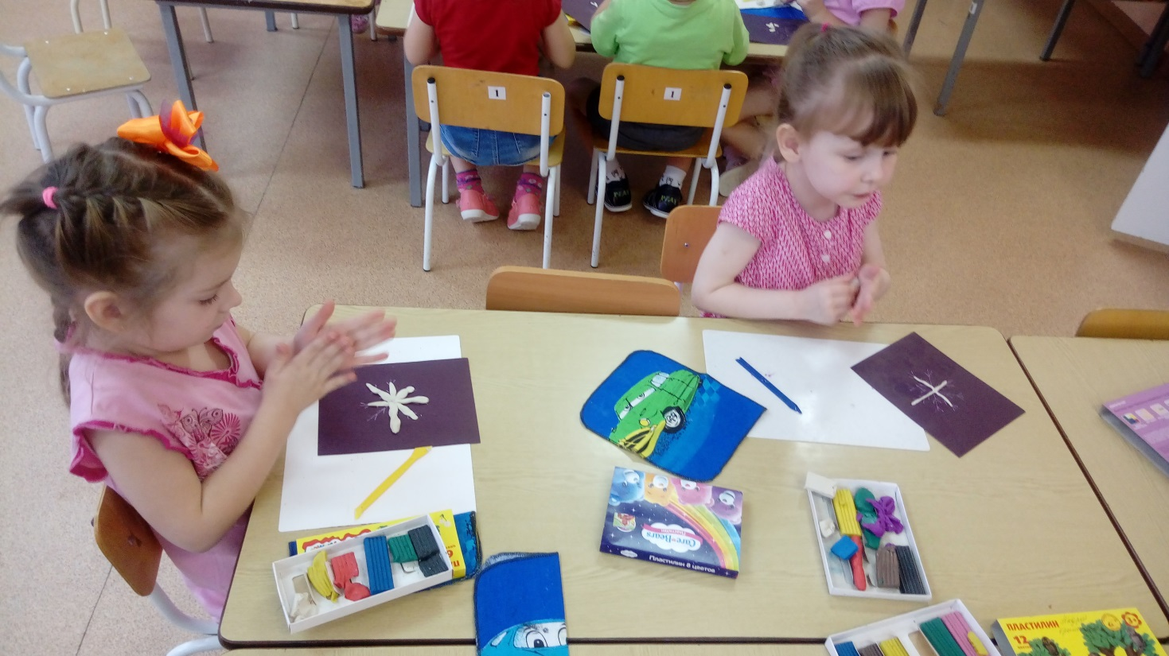
Своими руками

Slide 15
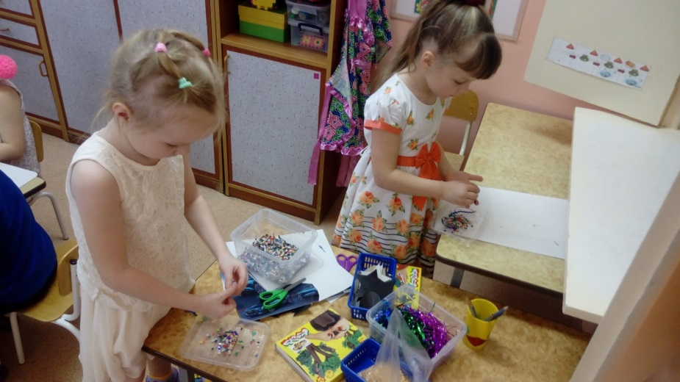
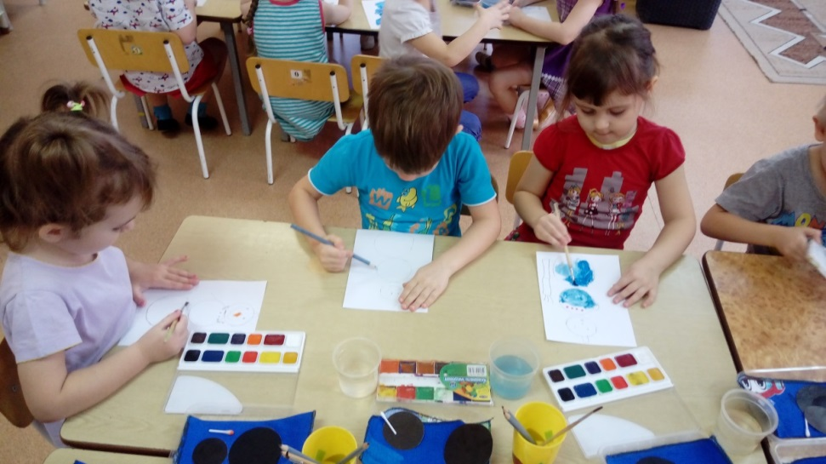
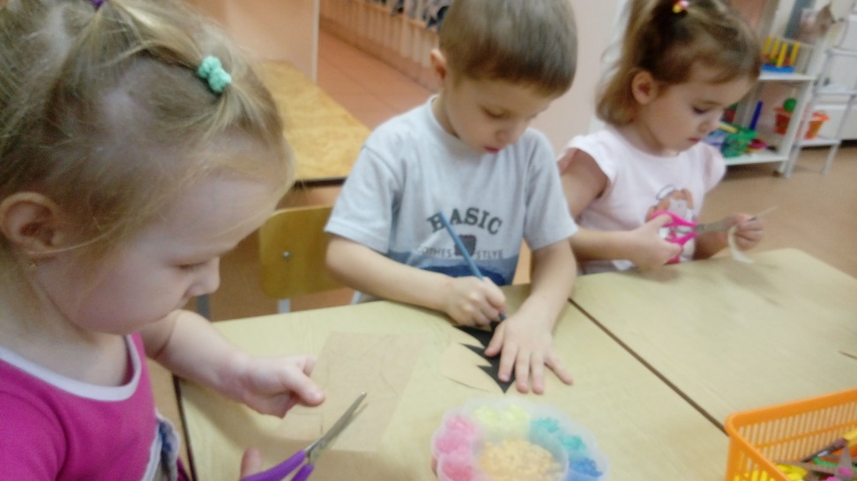
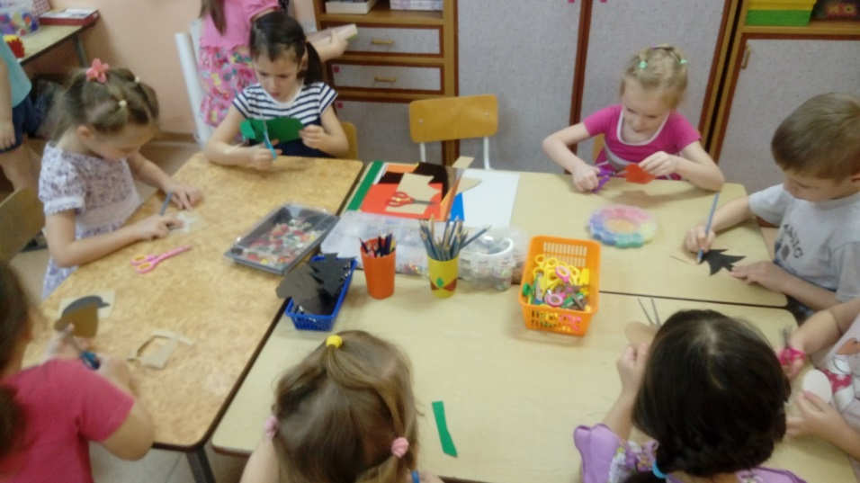
Рисуем, вырезаем, клеим

Slide 16
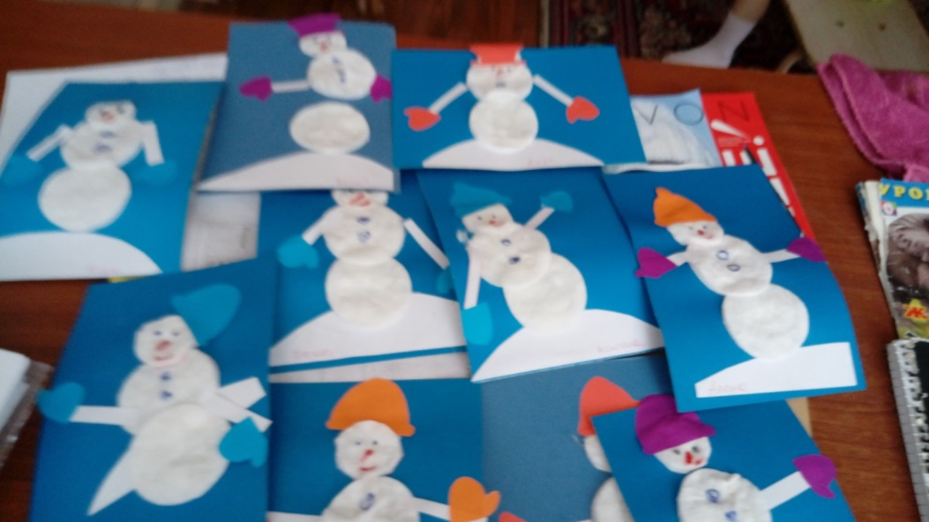
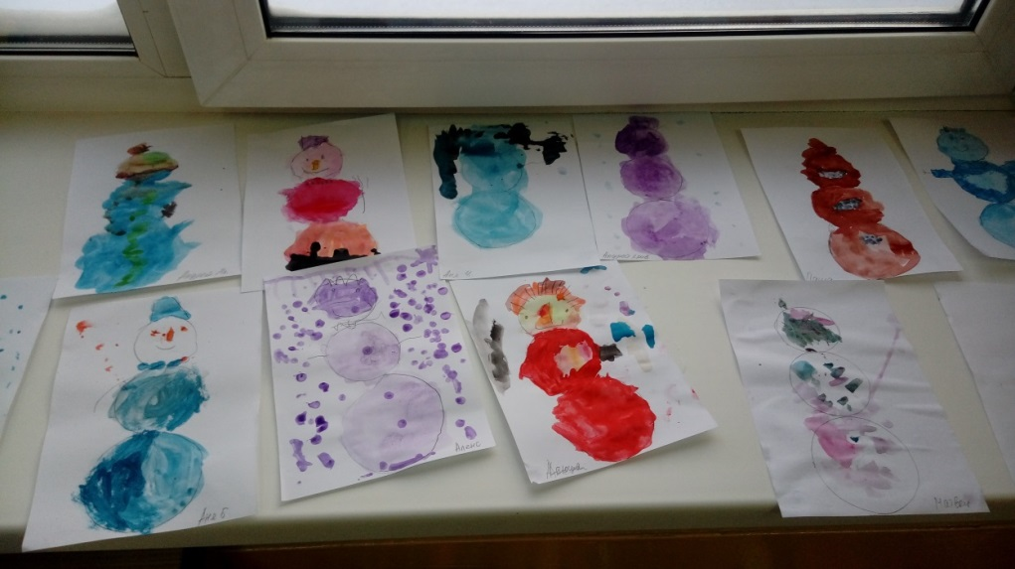
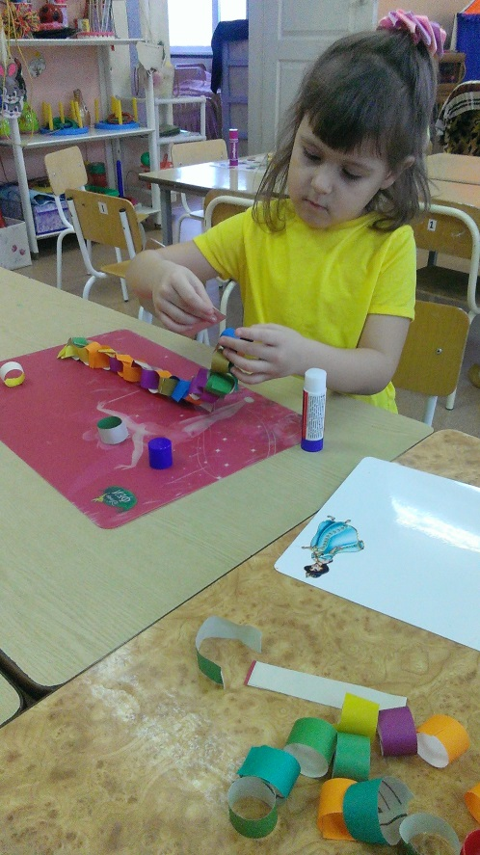
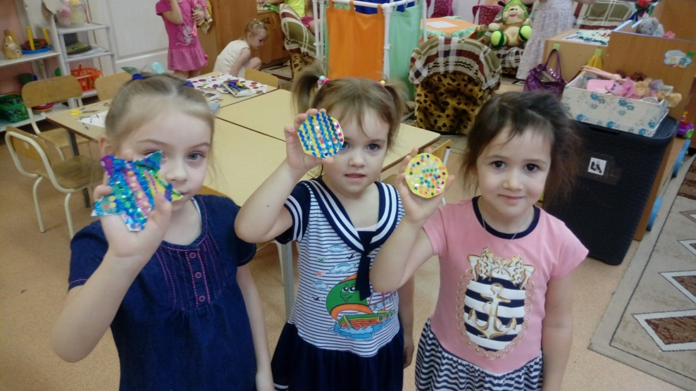
Наше творчество

Slide 17
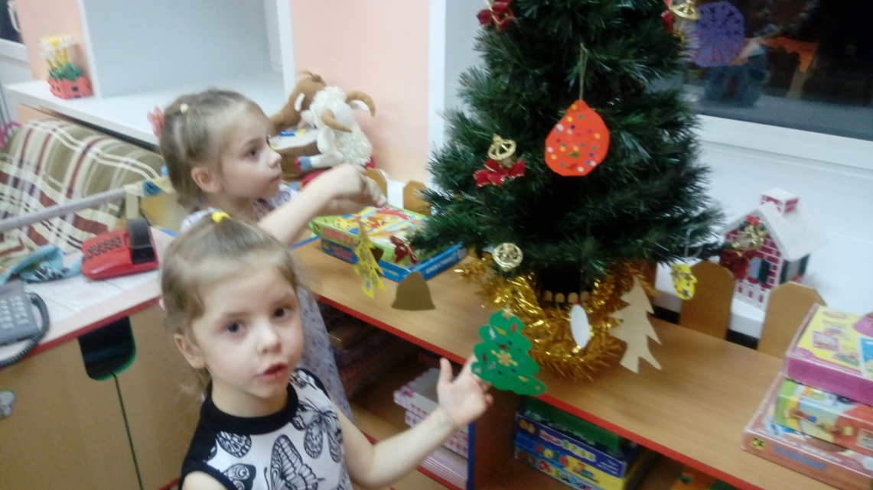
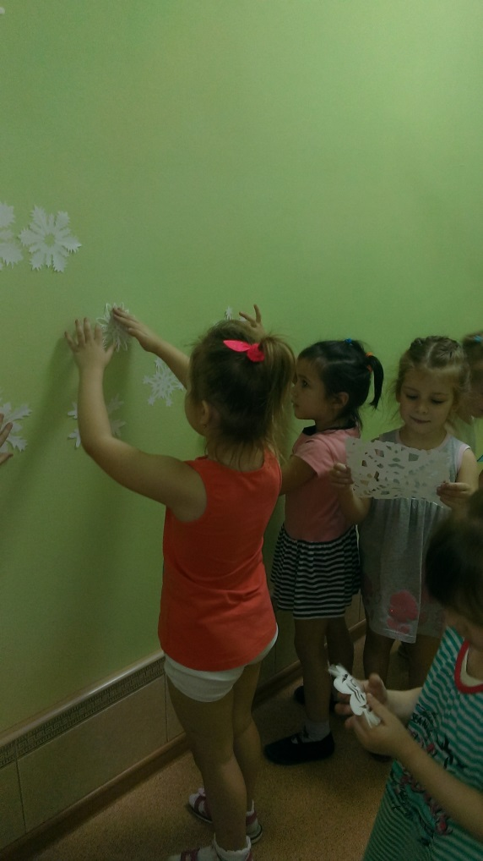
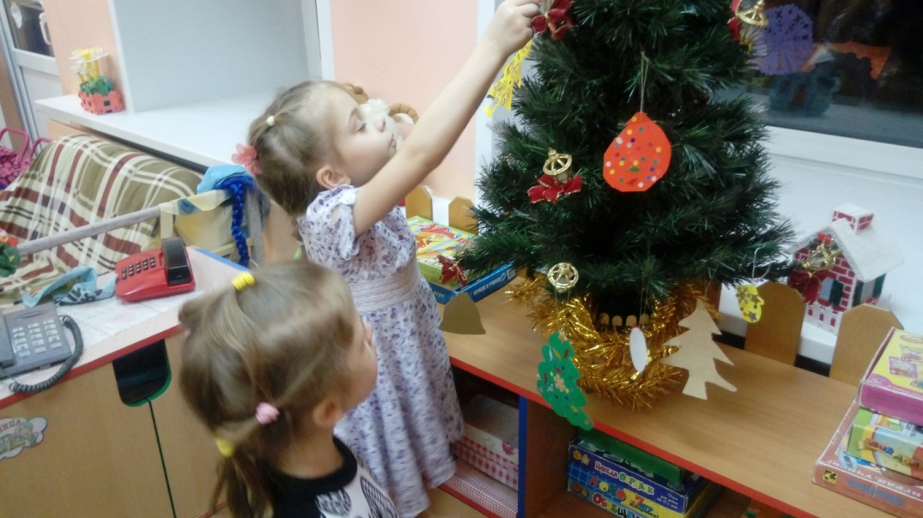
Наряжаем елку
Украшаем снежинками
холл детского сада

Slide 18
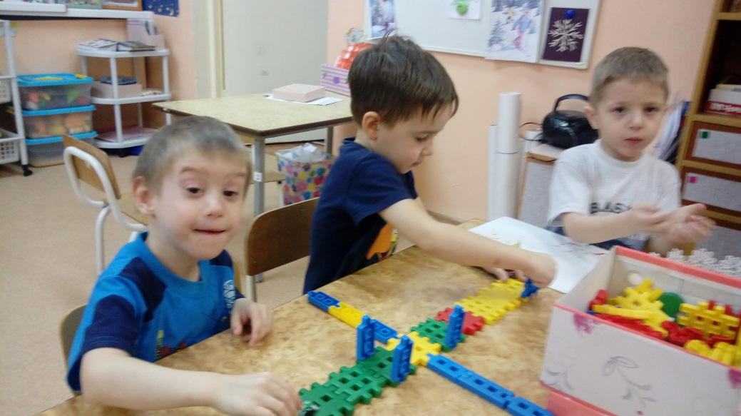
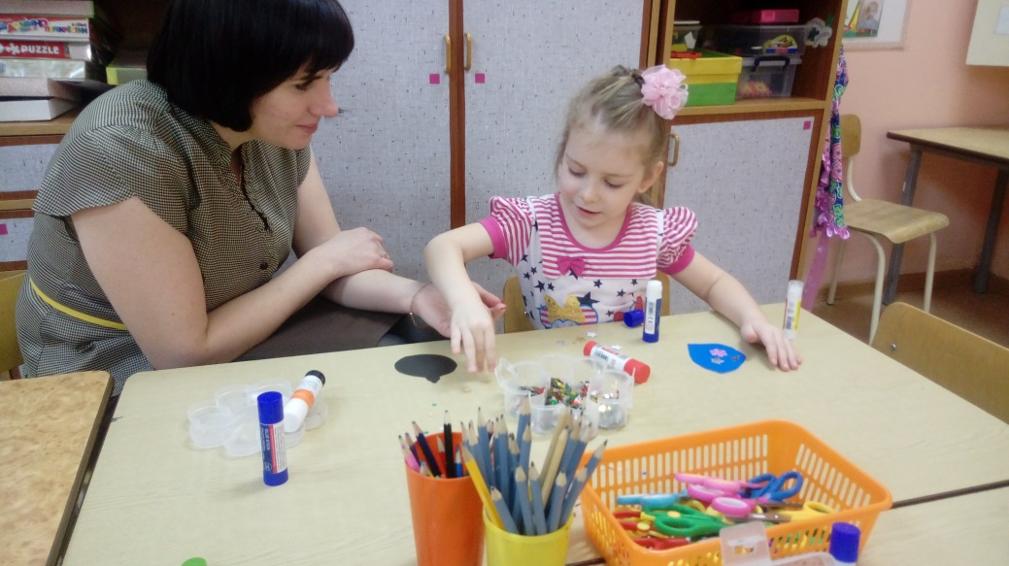
Дорога к терему Деда Мороза
Игрушка на елку вместе с мамой

Slide 19
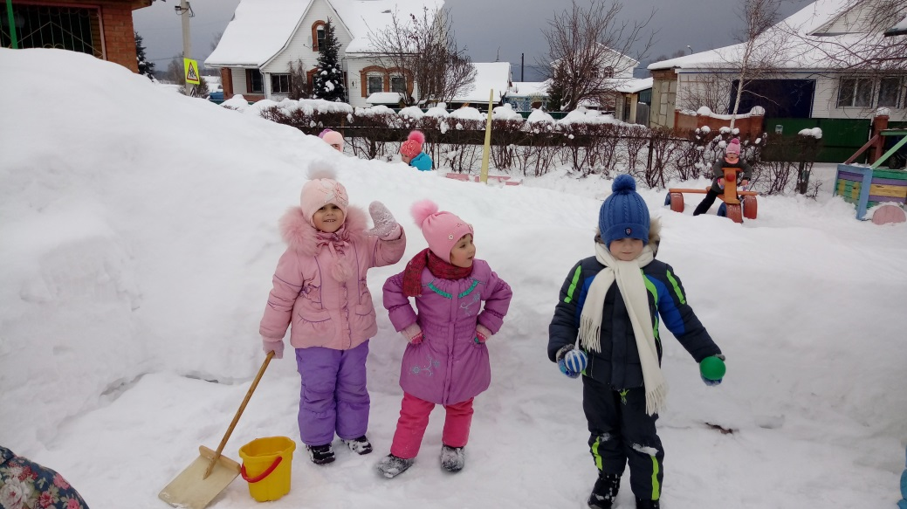
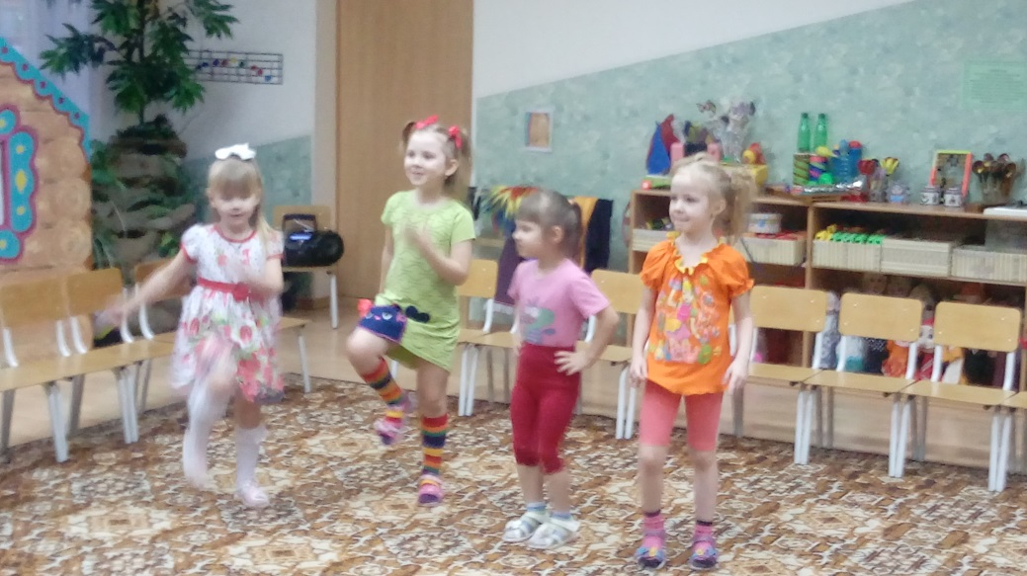
«Фигура замри»
«В гости к снеговику»

Slide 20
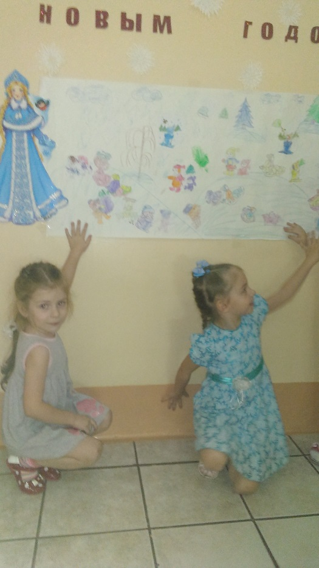
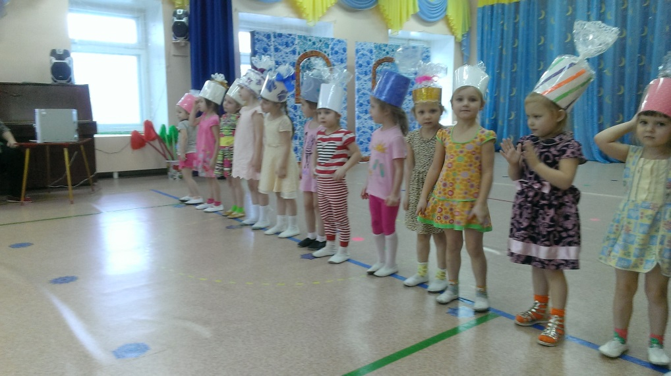
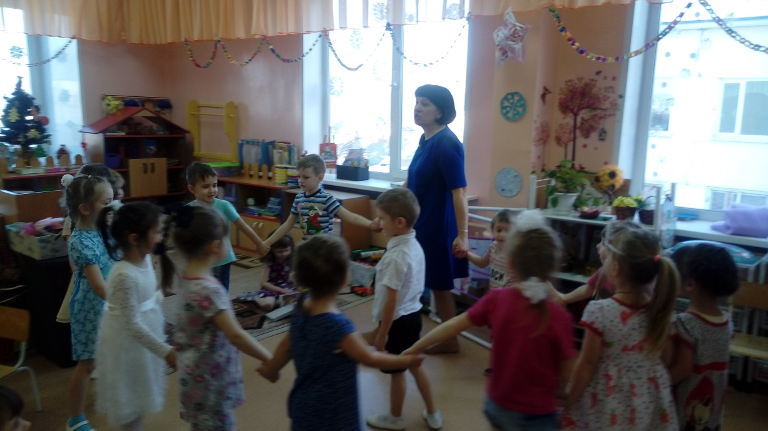
Подготовка к празднику

Slide 21
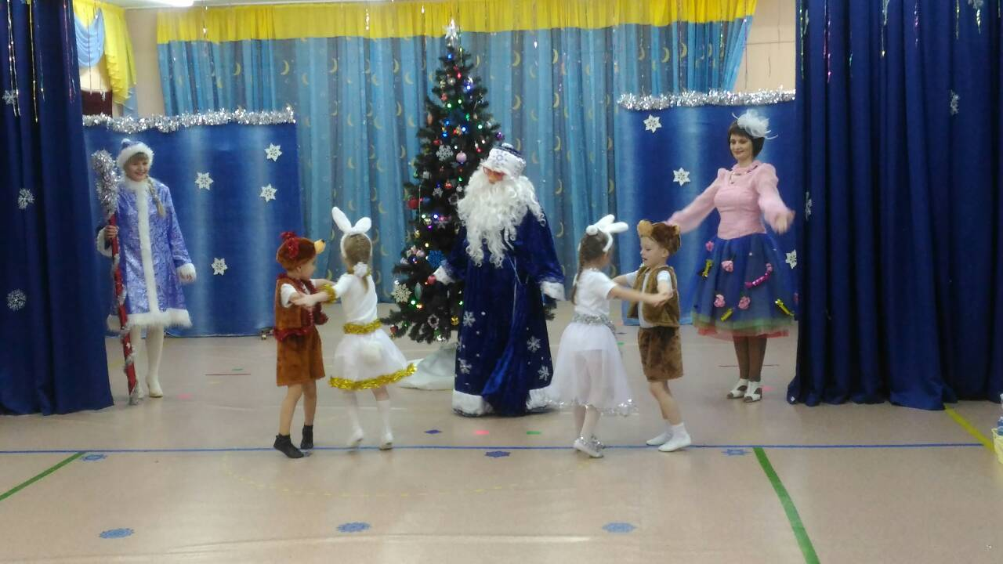
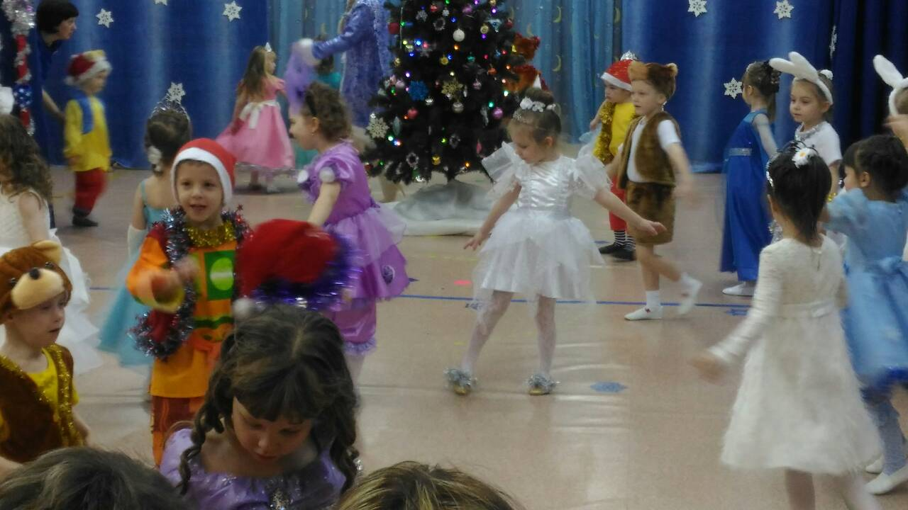
ПРАЗДНИК
Наш проект «Скоро, скоро Новый год»
Оправдал наши ожидания, принес эмоционально радостное настроение в преддверии Нового года. Дал большой
толчок в творческом развитии детей, раскрепостил и сблизил всех участников проекта

Slide 22
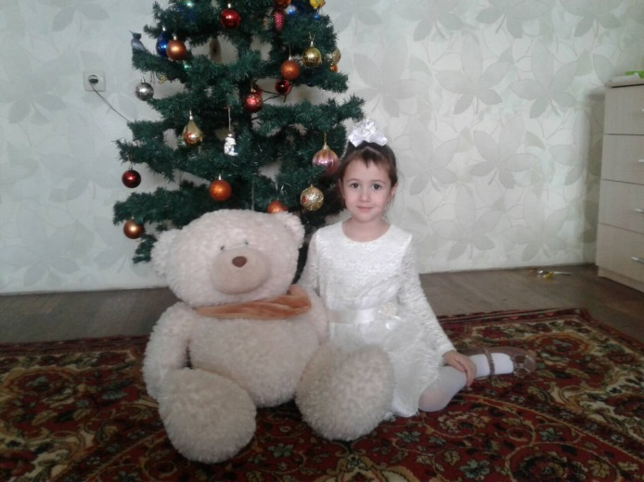
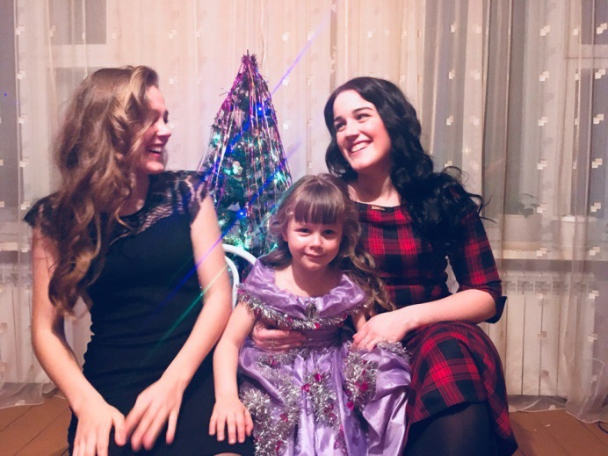
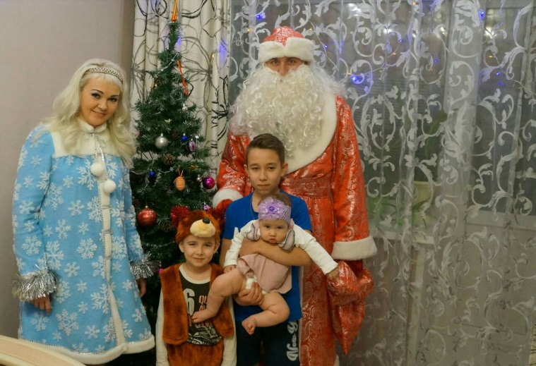
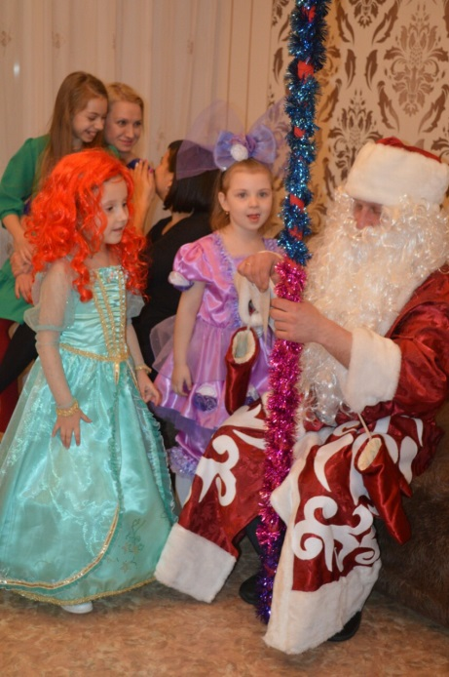
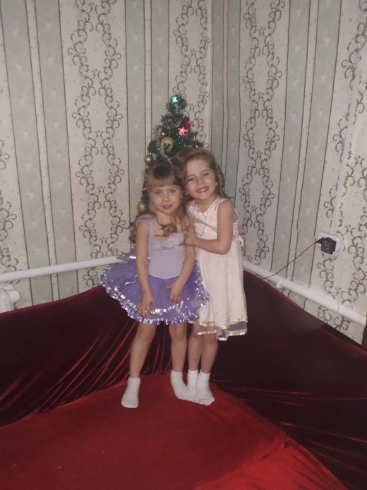
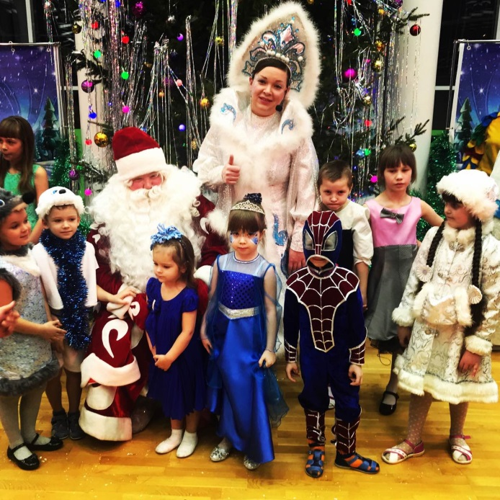
НОВЫЙ ГОД ДОМА

Slide 23
Спасибо за внимание
С НОЫМ ГОДОМ!

